Slide 1
Arbitragem Coletiva.
Thiago Rodovalho
Professor-Titular da PUC|Campinas
Doutor e Mestre pela PUC/SP
Ribeirão Preto, 30 de Agosto de 2019

Slide 2
Arbitragem Coletiva
Doutrina:
- Bernardo Lima. Dissertação de Mestrado UFBA (2010)
- Rômulo Greff Mariani. Dissertação de Mestrado PUCRS (2013)
- Andre Roque. Tese de Doutorado UERJ (2014)
RODOVALHO, Thiago; MAIA, Sara Christina . Arbitragem coletiva no Brasil e seus desafios. In: Luís Alberto Reichelt; Marco Félix Jobim (Org.).. (Org.). Luís Alberto Reichelt; Marco Félix Jobim (Org.).. 1ed.Londrina/PR: Thoth Ed., 2019, v. , p. 557-572.

Slide 3
Arbitragem Coletiva
A crise do processo civil e a Arbitragem no Brasil.
Mais de 100 milhões de processos.
Juízes que julgam, em média, mais de 1.000 processos por ano.
NCPC/2015: Incentivo a outras formas de solução dos conflitos (v. arts. 3.º, 139 V, 334, 359, e 694 a 696) inclusive como norma fundamental.

Slide 4
Arbitragem Coletiva
A evolução da arbitragem no Brasil.
Um século de atraso (LCIA, 125 anos; ICC, 95; C.Estocolmo, 100 anos etc.).
A primeira onda da Arbitragem no Brasil:
Os 22 (1996) ou 16 (2002) anos de arbitragem comercial e internacional.

Slide 5
Arbitragem Coletiva
Um pouco do Estado da Arte da Arbitragem no Brasil:
Pesquisa do CESA:
Em 2016, houve 671 arbitragens em andamento e forma iniciados 267 novos casos.

Slide 6
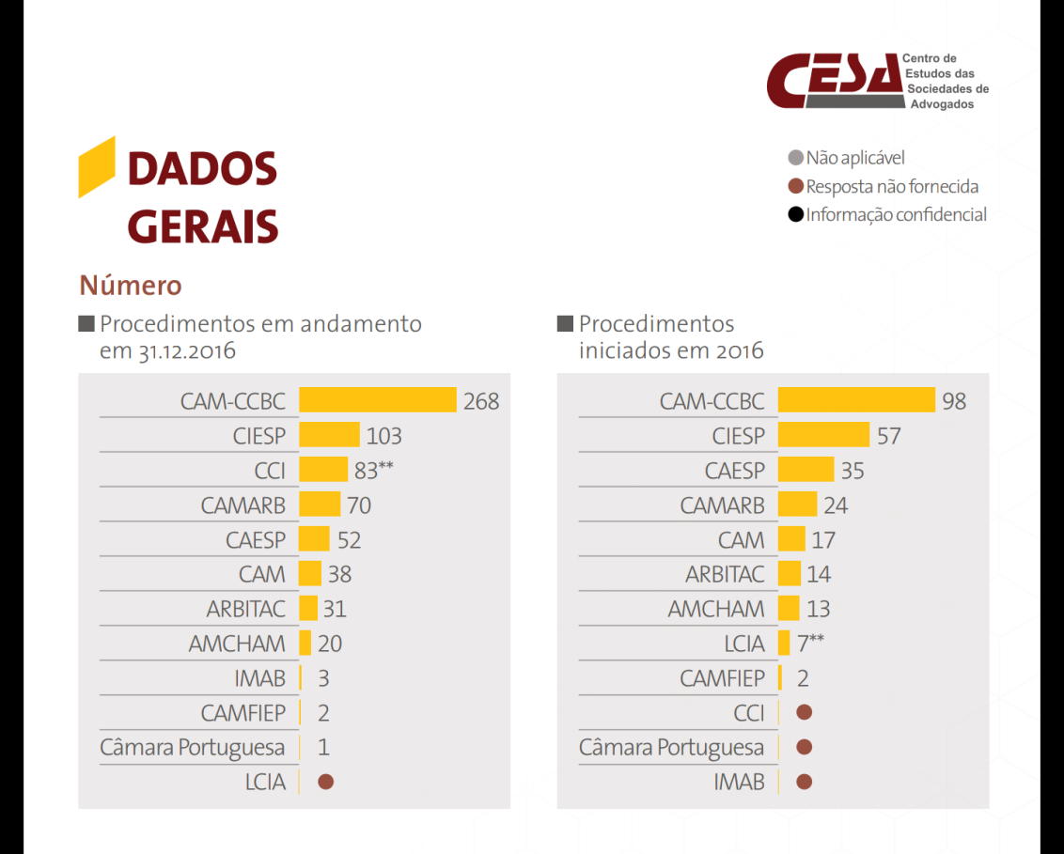
Arbitragem Coletiva

Slide 7
Arbitragem Coletiva
A segunda onda da Arbitragem no Brasil:
(i) Democratização da arbitragem.
(ii) Arbitragem nas relações trabalhistas.
(iii) Arbitragem nos contratos administrativos.
(iv) Arbitragem e Direito Societário.
(v) Arbitragem no Agronegócio.

Slide 8
Arbitragem Coletiva
A terceira onda da Arbitragem no Brasil:
Arbitragem no Direito Coletivo.
Arbitragem no Direito Ambiental.
Arbitragem no Direito de Consumo.
Arbitragem e Concorrencial.

Slide 9
Arbitragem Coletiva
Arbitragem no Direito Coletivo: um mundo possível?
A previsão na CF da arbitragem nos dissídios coletivos no direito do trabalho.
Como ir além? Entre o complexo de vira-lata e o medo da Jabuticaba.

Slide 10
Arbitragem Coletiva
Os desafios da arbitragem no direito coletivo:
1. O problema da arbitrabilidade dos conflitos direitos coletivos.
1.1. Direitos individuais homogêneos.
1.2. Direitos difusos e direitos coletivos stricto sensu.

Slide 11
Arbitragem Coletiva
Os desafios da arbitragem no direito coletivo:
2. O problema da atuação do Ministério Público.
3. O problema da confidencialidade na arbitragem vs. publicidade das ações coletivas
4. O problema do custeio do procedimento arbitral

Slide 12
Arbitragem Coletiva
Um possível leading case para o Brasil: O caso Petrobrás:
Associação dos Investidores Minoritários - ADMIN ajuizou uma Ação Civil Pública em face da Petrobrás (Proc. nº 1106499-89.2017.8.26.0100, em trâmite na 6ª Vara cível do Foro Central Cível, São Paulo- Capital., p. 4270).
Reconhecimento da validade da cláusula arbitral e instauração de procedimento arbitral na Câmara da B3.

Slide 13
OBRIGADO!
T. Rodovalho
Professor-Titular da PUC|Campinas. Doutor e Mestre em Direito Civil pela PUC/SP, com estágio pós-doutoral no Max-Planck-Institut für ausländisches und internationales Privatrecht.
Conselheiro Seccional na OAB/SP. Membro e Diretor de Assuntos Judiciais do Instituto dos Advogados de São Paulo – IASP. Membro do Instituto de Direito Privado – IDP, do Instituto Brasileiro de Direito Processual Civil – IBDP, e do Centro de Estudos Avançados de Processo – CEAPRO.
Autor de publicações no Brasil e no exterior (livros e artigos).

Slide 14
OBRIGADO!
Currículo Lattes:
http://lattes.cnpq.br/5142974418646979
Site:
www.rodovalho.pro.br
(site em desenvolvimento)
https://puc-campinas.academia.edu/ThiagoRodovalho

